Slide 1
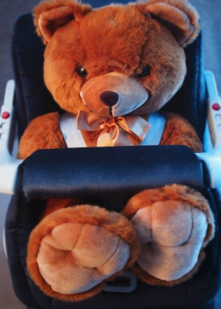
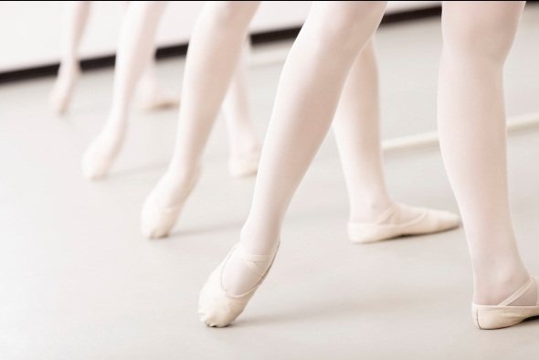
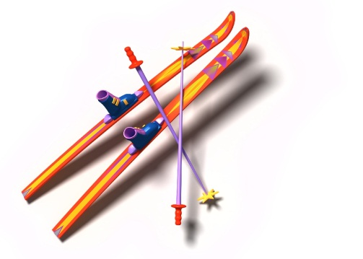

26.1 Vyjmenovaná slova po L
Elektronická učebnice - I. stupeň Základní škola Děčín VI, Na Stráni 879/2 – příspěvková organizace Český jazyk a literatura
Autor: Mgr. Kateřina Koukalová

Slide 2
26.2 Co už víš?
Elektronická učebnice - I. stupeň Základní škola Děčín VI, Na Stráni 879/2 – příspěvková organizace Český jazyk a literatura
Ve slovech h_mna, ch_trý, r_s, d_ka, t_kadlo, vrán_ píšeme __ , protože h, ch, k, r, d, t, n jsou ____________ souhlásky.
Ve slovech ž_vot, š_pek, č_lý, řeř_cha, c_tron, j_zva, pod_vat, t_kat, n_tka píšeme __, protože ž, š, č, ř, c, j, ď, ť, ň jsou ________ souhlásky.
Po obojetných souhláskách můžeme psát i, nebo y.
Pokud slovo patří mezi vyjmenovaná (nebo slova k nim příbuzná), píšeme __, pokud k vyjmenovaným slovům nepatří, píšeme __ .

Slide 3
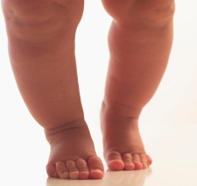

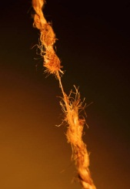
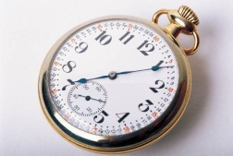

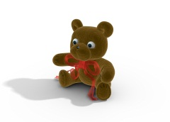
26.3 Jaké si řekneme nové termíny a názvy?
Elektronická učebnice - I. stupeň Základní škola Děčín VI, Na Stráni 879/2 – příspěvková organizace Český jazyk a literatura
Vyjmenovaná slova po L
slyšet
lysý
mlýn
lýtko
blýskat se
lýko
polykat
lyže
plynout
pelyněk
plýtvat
vzlykat
plyš

Slide 4
26.4 Co si řekneme nového?
Elektronická učebnice - I. stupeň Základní škola Děčín VI, Na Stráni 879/2 – příspěvková organizace Český jazyk a literatura
Pozor na slova:
mlýn = místo, kde se mele x mlít = drtit zrno na mouku, není příbuzné ke slovu mlýn
blýská se = létají blesky, něco se třpytí x blízká = nedaleká
lysá = holá x lísá se = tulí se
lyska = kachna x líska = strom
lýčený (provaz) = vyrobený z lýka x líčený (příběh) = vyprávěný příběh

Slide 5
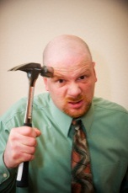
26.5 Procvičení a příklady
Elektronická učebnice - I. stupeň Základní škola Děčín VI, Na Stráni 879/2 – příspěvková organizace Český jazyk a literatura
Doplň i, í / y, ý:
Petr je l_ný žák. Sl_ším houkat sovu. Maminka se krásně l_čí. Kéž bych dostal jahodové lízátko. Stromy mají pod kůrou l_ko. Ve starém ml_ně u řeky prý straší, ozývá se z něj tesklivý vzl_kot. Včela mě štípla do l_tka. Můžu si půjčit tvoje l_že? Při bouřce se bl_skalo. Když mám angínu, nemůžu dobře pol_kat. Můj oblíbený medvídek je vyrobený z pl_še. Na l_sce rostou oříšky. Nepl_tvej vodou! Pel_něk je bylina s hořkou chutí.
Najdi v článku větu rozkazovací, přací a tázací.
Spoj slova příbuzná s vyjmenovanými slovy:
lysý slyšet mlýn blýskat se lyže
lyska lyžař mlynářka
blýskavice nedoslýchavý
lyžařský mlýnice
mlýnský blýskavý uslyšet
lysina mlýnek
http://www.pripravy.estranky.cz/clanky/vyjmenovana-slova-po-l---procvicovani.html

Slide 6
26.6 Něco navíc pro šikovné
Elektronická učebnice - I. stupeň Základní škola Děčín VI, Na Stráni 879/2 – příspěvková organizace Český jazyk a literatura
Vysvětli, co znamenají slova:
lýkožrout, plynoměr, mlýnice, nedoslýchavý, neslýchaný
Vezmi si atlas rostlin a napiš, co jsi zjistil o rostlině jménem pelyněk.

Slide 7
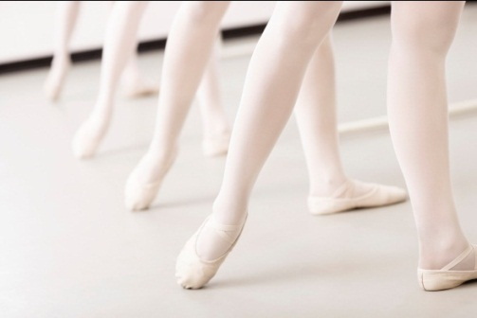
26.7 CLIL
Elektronická učebnice - I. stupeň Základní škola Děčín VI, Na Stráni 879/2 – příspěvková organizace Český jazyk a literatura
plush
flash, lighten
mill
hear
calf
sob

Slide 8
26.8 Test znalostí
Elektronická učebnice - I. stupeň Základní škola Děčín VI, Na Stráni 879/2 – příspěvková organizace Český jazyk a literatura
Doplň, jak pokračují vyjmenovaná slova po L - slyšet, mlýn, … polykat, plynout, vzlykat blýskat se, polykat, plynout lysý, lýtko, lýko plýtvat, vzlykat, blýskat se | L je souhláska? měkká tvrdá obojetná nedá se zařadit
Která věta je bez chyby? Kočka líže mlýčko. Mám nové sjezdové liže. Při bouřce se blýská. Bolí mě lítko. | Ve kterém slově je chyba? lýzátko mlýn pelyněk lýtko
Správné odpovědi:
b
c
c
a
Test na známku

Slide 9
Elektronická učebnice - I. stupeň Základní škola Děčín VI, Na Stráni 879/2 – příspěvková organizace Český jazyk a literatura
26.9 Použité zdroje, citace
ČECHURA, Rudolf, HORÁČKOVÁ, Miroslava a STAUDKOVÁ, Hana. Český jazyk: pro čtvrtý ročník: [učebnice pro vzdělávací obor Český jazyk a literatura]. Vyd. 3., upr. Všeň: Alter, 2010. 143 s. ISBN 978-80-7245-220-0.
MÜHLHAUSEROVÁ, Hana. Český jazyk 3: učebnice pro 3. ročník základní školy. [ilustrovali: Jiří Růžička, Jitka Krejčiříková]. 2. přeprac. vyd. Brno: Nová škola, 2007. 95 s. ISBN 80-85607-38-7.
POLNICKÁ, Marie. Vyjmenovaná slova: pracovní sešit pro 3. a 4. ročník. 2. vyd. Brno: Nová škola, 2011. 29, 11 s. ISBN 978-80-7289-248-8.
http://prirucka.ujc.cas.cz/
galerie obrázků klipart

Slide 10
Elektronická učebnice - I. stupeň Základní škola Děčín VI, Na Stráni 879/2 – příspěvková organizace Český jazyk a literatura
26.10 Anotace
Autor | Mgr. Kateřina Koukalová
Období | 07 – 12/2012
Ročník | 3. ročník
Klíčová slova | vyjmenovaná slova po L, obojetné souhlásky, pravopis
Anotace | Materiál popisuje učivo o vyjmenovaných slovech po L.

